Slide 1

模拟电梯系统设计

Slide 2
模拟电梯系统设计
目录
成果展示
需求分析
模块划分
代码实现

Slide 3
模拟电梯系统设计
温梓阳-1120211851
演示视频
成果展示
需求分析
模块划分
代码实现

Slide 4
模拟电梯系统设计
1.需要通过按键选择楼层，当前所在的楼层不能选择，同时选择后也可以取消选择
2.按下最后一个按钮2秒后电梯开始运行，采取先上后下的策略
3.电梯到达指定楼层时应停止运行，取消选层显示，等待一段时间后继续运行
4.电梯需要有指示运行方向的箭头，箭头在运行时可以动态运动
5.电梯到达指定楼层时需要发出语音进行播报
成果展示
需求分析
模块划分
代码实现

Slide 5
模拟电梯系统设计
1.关于按键选层：因为开发板上所提供的按键数目有限，因此不能一个按键对应一个楼层，所以决定使用一个按键控制光标在楼层之间移动，一个按键用来控制当前光标所在的楼层的选择
2.蜂鸣器实现语音播报（暂未实现）
目前的思路是将WAV音频中的十六进制电压值读取出来，通过PWM进行输出
（周四试了一晚上好像不太行）
成果展示
需求分析
模块划分
代码实现

Slide 6
模拟电梯系统设计
1.选层模块——绘制数字，绘制选择框，绘制选择后的数字，按钮控制
2.运行控制模块——计算需要到达的楼层，规划运行路线
3.楼层显示模块——显示当前电梯的运行状态
成果展示
需求分析
模块划分
代码实现

Slide 7
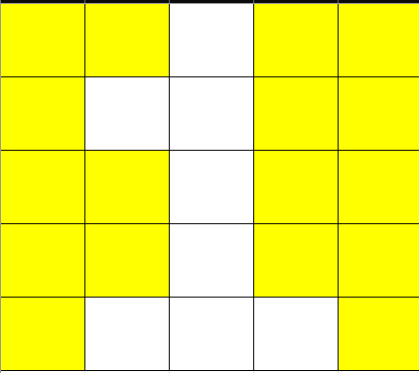
模拟电梯系统设计
1.选层模块——绘制数字，绘制选择框，绘制选择后的数字，按钮控制
数字绘制原理：
屏幕上图形的显示是靠点阵实现的，通过控制点阵中点的亮灭即可显示出对应的图形
右图为5*5点阵中的数字1
因此我们可以用5*5=25个元素的数组来表示这个图形
然而再想想，如果用1表示亮，0表示灭，一个char是1字节（8位），这里就需要用到25个字节的空间，是否有点浪费
所以可以用一个char来表示8个点，将数据进行压缩，
0010 0011,0000 1000,0100 0111,0000 0000
（可以把这个数字存在四个unsigned char里，16进制简写为
0x23,0x08,0x47,0x00）字模提取软件就是这样的存储方式
在代码里我用的是一个char表示一个点的形式
成果展示
需求分析
模块划分
代码实现

Slide 8
模拟电梯系统设计
/**
* 在指定坐标处绘制bitmap中的数据
* @param xoffset x坐标偏移量(0-127)
* @param yoffset y坐标偏移量(0-63)
* @param bitmap 二维点阵数组(0:亮,1:灭)
* @param height 绘制的高度
* @param width 绘制的宽度
* @param color 颜色反转(0:不反转,1:反转)
*/
void drawArea(int xoffset, int yoffset, const uint8_t *bitmap, int height, int width, int color)
{
for (uint8_t y = 0; y < height; y++)
{
for (uint8_t x = 0; x < width; x++)
{
uint8_t byte = bitmap[(y * width) + (x)];
ssd1306_DrawPixel(x + xoffset, y + yoffset, byte ^ color ? White : Black);
}
}
}
为了能绘制我自制的数据数组，我重新编写了drawbitmap
函数，用于在指定位置绘制指定点阵，同时增加了颜色选项，
可以将图形进行反色
成果展示
需求分析
模块划分
代码实现

Slide 9
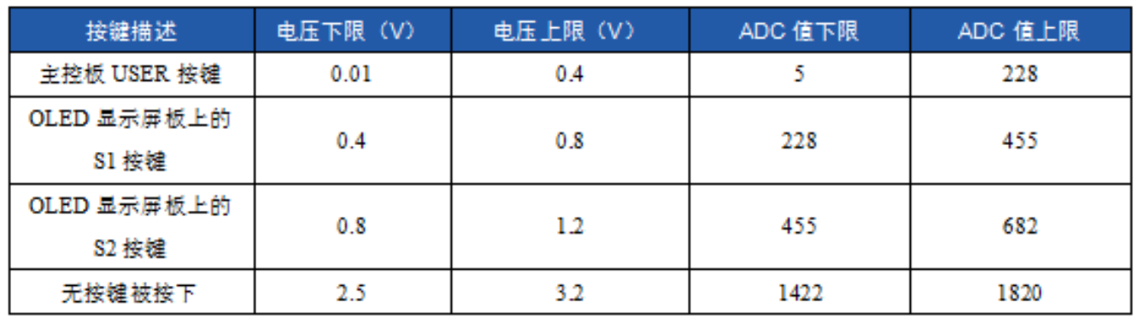
我设置了一个中断函数，用ADC值来区分按下的按键，但是我发现，OLED
模块上两个按键的电压不太稳定，经常往上跳造成误按，因此决定识别user和
OLED上的按键，同时每次按下按键时进行计时，如果两次按下之间少于100us则无响应
模拟电梯系统设计
static void OnButtonPressed(char *arg)
{
int n = getNow();
int l = getLast();
if (n - l <= 100)
{
return;
}
else
{
setLast();
}
(void *)arg;
float v = GetVoltage();
printf("%f\n", v);
if (v >= 0.2)
{
// s1 && s2
moveSelector();
}
else
{
// user
selectNumber();
}
start = 1;
}
在中断函数中有许多特性，比如此时不能运行ssd1306_updatescreen，不能访问和修改全局变量等
成果展示
需求分析
模块划分
代码实现

Slide 10
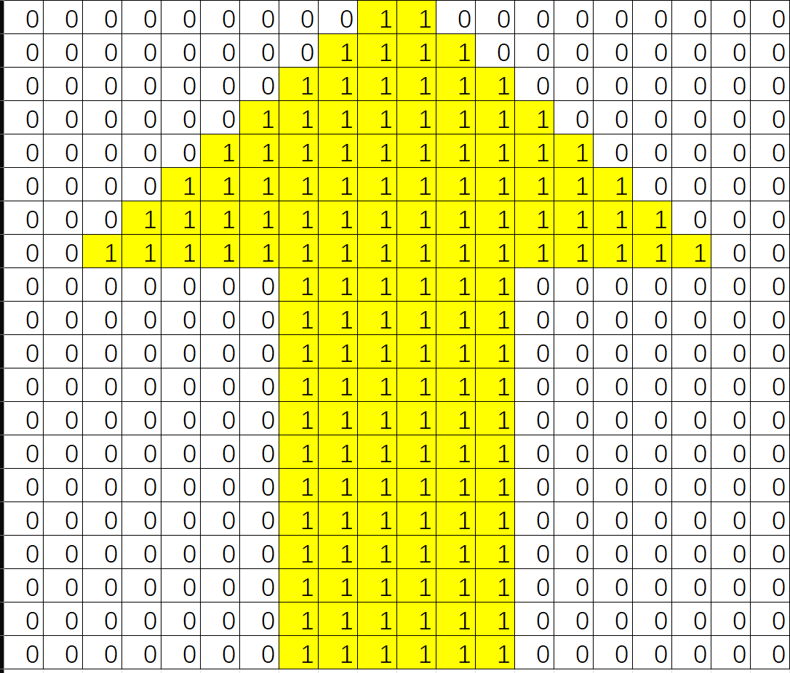
模拟电梯系统设计
moveNumber函数用于控制两个楼层之间的移动
首先判断需要上行还是下行，随后绘制指示箭头，
等待2秒后箭头开始运动，箭头运动两次后上升/下降一层
直到到达目标楼层
关于箭头的运动：
箭头运动并未采用内置的滚动指令，而是采取重新绘制的方式
由于箭头的存储同样是采用一个char一个点，因此
只需要控制输出的行的顺序即可控制箭头的运动
即第一帧从第一行开始输出20行，第二帧从第二行开始输出20行
代码中我是将两个相同的箭头连接在一起，
实际上可以通过取余（%）运算进行控制
如运用压缩化的编码方式，同样可以实现此类刷新，
需要添加一个函数用于定位
成果展示
需求分析
模块划分
代码实现

